Slide 1
СТМС - ЛЕКЦИЯ 04
Технология возведения монолитных конструкций высотных зданий- 4
СТМС

Slide 2
Вопросы:
Введение.
Современные опалубочные системы для возведения монолитных стволов ядер жесткости, колонн и перекрытий.

Slide 3
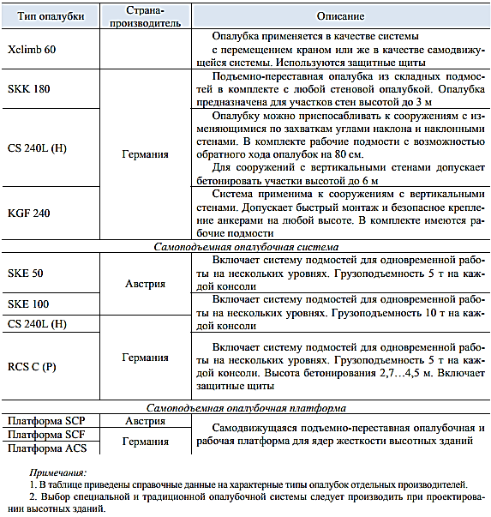
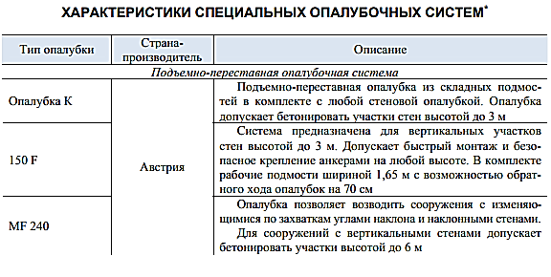
1.Современные опалубочные системы для возведения монолитных стволов ядер жесткости, колонн и перекрытий.
Для возведения монолитных стволов ядер жесткости высотных и уникальных зданий на практике самое большое распространение получили гидравлические самоподъемные и подъемно-переставные опалубочные системы, самоподъемные опалубочные платформы в таблице 1.

Slide 4
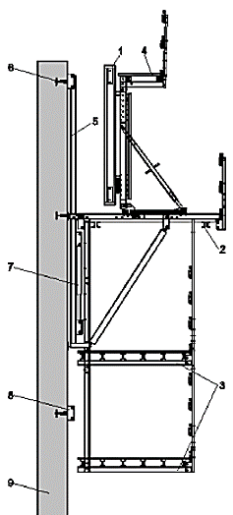
К числу базовых элементов опалубочной системы самоподъемного типа относятся следующие (рис.1):
внутренние и наружные панели опалубки;
навесные подмости для бетонирования;
рабочие и нижние подмости (только для опалубки лифтового блока и наружных стен);
рабочая площадка с самофиксирующимися упорами (для опалубки лифтового блока);
дверные проемообразователи (для опалубки лифтового блока);
гидравлическая подъемная система; направляющие балки и анкерные механизмы;
рихтующий передвижной узел.
Рис.1.
Конструктивная схема самоподъемной опалубки:
1 — наружная опалубочная панель;
2 — рабочие подмости;
3 — нижние подмости;
4 — подмости для бетонирования;
5 — направляющие балки;
6 — анкер;
7 — гидравлический домкрат;
8 — навесной башмак с гравитационным механизмом;
9 — монолитная стена

Slide 5
Благодаря гидравлической системе самоподъемной опалубки осуществляется автоматический подъем модульной системы опалубки, скорость при этом составляет до 20 см/мин.
Грузоподъемность каждой направляющей балки модуля находится в пределах 5…10 т, высота того участка конструкции, где выполняется опалубка, не превышает 5,5 м.
Что касается гидравлического оборудования для подъема опалубки, то оно включает в свой состав следующие элементы:
автоматические насосные станции,
гидроразводку из труб высокого давления,
гидравлические домкраты с автоматическим регулятором горизонтальности.
Итак, опалубка состоит из вертикально закрепленных к стене направляющих, по которым она передвигается вверх с помощью гидроцилиндров.
После подъема опалубки и ее расклинивания направляющая подтягивается вверх, после чего процесс подъема опалубки повторяется.
Опалубка поднимается на один этаж выше ранее выполненного. Далее бетонируют стены ядра жесткости.
После набора прочности, на что, как правило, достаточно два-три дня, выполняется разопалубливание опалубки, т. е. опалубка отводится от бетонных стен на расстояние около 60…80 см, а затем фиксируется в данном положении.
После этого опалубка поднимается на следующий этаж и конструкция армируется. Опалубка подводится к стене, фиксируется стяжными болтами и подготавливается к бетонированию.

Slide 6
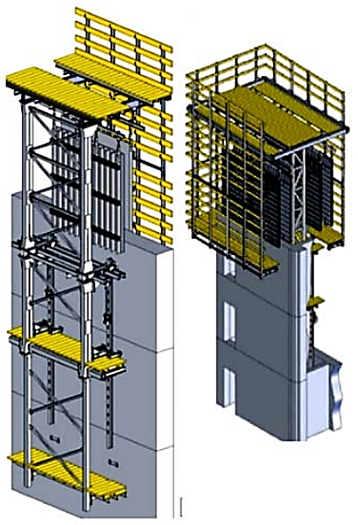
Строительство зданий повышенной этажности с использованием самоподъемной опалубки представляет собой сложный процесс, который состоит из ряда мероприятий:
подъема гидравликой опалубки,
армирования конструкции стен,
устройства технологических проемов и специальных ниш,
бетонных работ, ухода за бетоном и др.
На рис.2 представлена вертикально перемещаемая самоподъемная опалубка, которая по сравнению со скользящей опалубкой характеризуется некоторыми недостатками.
Перечислим основные из них.
Во-первых, стены при использовании опалубки такого типа имеют множество отверстий от стяжных болтов.
Во-вторых, имеются холодные швы на стыке каждого из этажей (наличие швов и наплывов бетона в месте стыка швов существенно снижает геометрическую точность лифтовых шахт и стен лестниц).
В-третьих, опалубка ядра жесткости, как правило, опережает перекрытия на два-три этажа и технологически жестко привязана к бетонированию перекрытия: до тех пор, пока перекрытие не будет завершено, двигаться дальше нельзя.
В-четвертых, скорость формирования ядра жесткости значительно ниже, чем при использовании скользящей опалубки, — не менее 3…4 сут на этаж (итого пять этажей в месяц).
Рис. 2. Вертикально перемещаемая самоподъемная опалубка

Slide 7
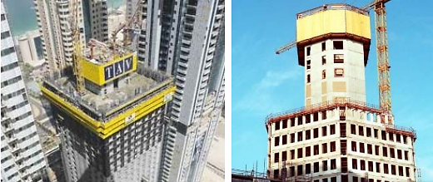
Преимущества технологии:
высокое качество поверхности стен благодаря отсутствию многочисленных горизонтальных холодных швов в стенах ядра жесткости здания;
высокая скорость монтажа опалубки в начале строительства (три-четыре недели) и скорость демонтажа опалубки после строительства (две-три недели);
возможность применять высокотехнологичные методы по стыковке арматуры Lenton;
возможность ведения работ в зимнее время;
возможность сформировать ядро жесткости со средней скоростью 0,6…1,2 м/сут;
существенное снижение общего времени строительства по сравнению с методом строительства, при котором для перемещения опалубки требуется кран.
Часто ядра жесткости возводят с помощью смешанной опалубки — объемно-блочной с внутренней стороны ядра и крупнощитовой — с наружной.
Отставание в установке сборных элементов в ядре жесткости при этом варианте бетонирования не превышает двух-трех этажей.
Также для возведения ядра жесткости высотного сооружения зачастую использую самодвижущуюся опалубочную платформу, которая объединяет опалубку, рабочие площадки и площадки для складирования (рис. 3).
Рис.3. Самодвижущаяся опалубочная платформа

Slide 8
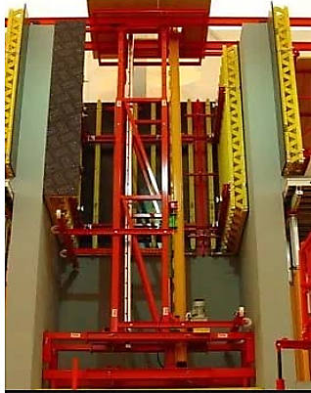
Главная задача опалубочной платформы, которая полностью закрыта, заключается в обеспечении условий для ведения работ при плохой погоде и на большой высоте, а также для максимальной безопасности труда занятых на строительстве людей, поэтому здесь предусмотрены специальное противопогодное укрытие и защитные ограждения.
По завершении бетонирования платформа и вся опалубка поднимаются на следующую захватку по высоте гидравлическими цилиндрами за один ход. Гидроцилиндры перемещают на следующий участок платформу, опалубку, контейнеры для материалов и распределители бетонной смеси всего за один цикл без помощи крана.
Самодвижущаяся платформа применяется для возведения ядра жесткости (шахты лифтов, лестничные клетки) с опережением возведения остального каркаса.
Опалубочная система может использоваться для стен и перекрытий для достижения максимальной скорости строительства.
Компания PERI, являющаяся одним из крупнейших мировых производителей опалубки, разработала систему ACS (рис.4), тем самым сделав новый шаг в развитии самоподъемной техники.
Внедренные компанией инновационные технологии, применяемые при производстве опалубочной техники, сделали возможным строительство высотных сооружений значительно быстрее, дешевле и, что не менее важно, безопаснее.
Рис.4. Система самоподъемная ACS

Slide 9
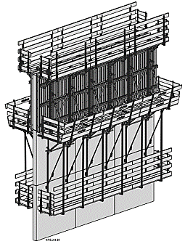
Система ACS равномерно поднимается вверх посредством работы гидравлического привода на направляющих подъема.
Запатентованный привод ACS 100 с грузоподъемностью 100 кН перемещает подъемную единицу к следующей захватке, при этом промежуточные анкеры не требуются.
Самоподъемную систему ACS можно использовать в любых погодных условиях. Рабочие платформы имеют комфортабельные габариты, благодаря чему обеспечивается безопасность и эффективность работ. Кроме того, возможно также оснащение их стойкой к различным погодным явлениям облицовкой.
Большое распространение при высотном строительстве имеют подъемно-переставные опалубки производства фирмы Doka (Рис.5).
Рис.5. Внешний вид подъемно-переставной опалубки К (Doka)

Slide 10
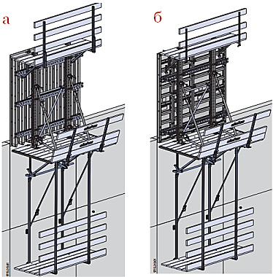
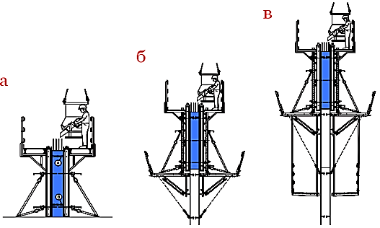
Различают балочную опалубку (FF20, Top50) и рамную опалубку (Framax Xlife/Alu-Framax Xlife, Frameco) (рис.6).
Бетонирование стен производят по ярусам (рис.7).
Чтобы бетонировать первый ярус (рис.7, а) сначала на щиты опалубки наносят антиадгезионную смазку и устанавливают опалубку с одной стороны. Выполняют монтаж закладных анкеров и закладных анкеров для растяжки от ветра. Производят монтаж арматурных каркасов. Устанавливают с другой стороны опалубку, соединяют анкерами щиты опалубки и производят бетонирование.
Бетонирование второго и третьего ярусов (рис.7, б, в) также включает нанесение антиадгезионной смазки и установки опалубки с одной стороны, монтажа закладных анкеров и арматурных каркасов. Далее выравнивают опалубочный элемент с помощью подпорных раскосов и шпинделей регулировки высоты. После устанавливают с другой стороны опалубку, соединяют анкерами щиты опалубки и производят бетонирование.
Рис.7. Последовательность бетонирования ярусов в подъемно-переставной опалубке К:
а — первый ярус (А — закладной анкер, В — закладной анкер для растяжки от ветра);
б — второй ярус;
в — третий ярус
Рис.6.
Подъемно-переставная опалубка К:
а — балочная; б — рамная

Slide 11
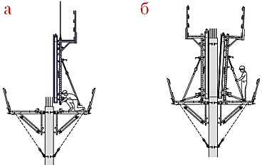
Монтаж (строповка предварительно собранной опалубки, установка и фиксация на рабочих подмостях) и демонтаж (извлечение анкера и демонтаж соединительных элементов между смежными опалубочными щитами, демонтаж плиты и стержня с резьбой там, где для закладных анкеров делалось отверстие в палубе, наклон опалубки назад с помощью подпорного раскоса) подъемно-переставной опалубки К схематически приведены на рис.8.
Опалубка колонн.
Почти все мировые лидеры по производству опалубочных систем выпускают опалубки для колонн. Приведем некоторые из них.
Опалубка высоких колонн балочно-ригельная PSK-CLASSIC.
Данная опалубка высоких колонн является идеальной опалубочной системой, позволяющей формировать колонны высотой до 18 м с использованием стандартных элементов.
Относится к классу крупнощитовых, способна гибко приспосабливаться к любым стеновым элементам и выполнять бетонные работы любой сложности.
Представляет собой трехкомпонентную систему, состоящую из силовых металлических ригелей, укрепляющих двутавровых балок и формообразущей поверхности — ламинированной фанеры толщиной 21 мм.
Рис.8. Установка (а) и распалубливание (б) подъемно-переставной опалубки К

Slide 12
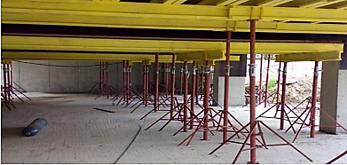
Опалубка перекрытий на телескопических стойках. Самый дешевый и наиболее трудоемкий процесс — это процесс опалубливания.
Позволяет заливать перекрытия высотой до 4,5 м и толщиной 20…30 см.
Для сборки опалубочной системы используют следующие комплектующие:
тренога,
стойка телескопическая (домкрат опалубки),
унивилка,
балка деревянная,
ламинированная фанера (рис.9).
Невысокая изначальная стоимость оборудования сочетается с большим объемом работ при каждой перестановке системы (то есть при переходе на каждый новый этаж).
Это оправдано при работе с мало-этажными зданиями или при постоянно изменяющейся конфигурации помещений и небольшой высоте межэтажных перекрытий.
Большая парусность конструкции, трудоемкость, малая скорость и неустойчивость являются дополнительной платой за невысокую стоимость.
Рис.9. Опалубка перекрытий на телескопических стойках

Slide 13
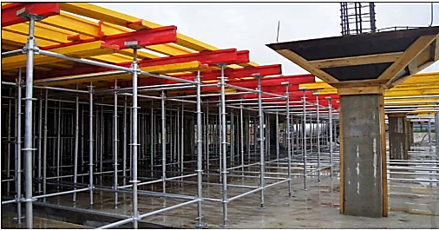
Опалубки перекрытий на объемных стойках. Данная опалубка позволяет заливать перекрытия типа «прямой стол», перекрытия, усиленные железобетонной балкой, а также перекрытия с капителями (рис.10).
Также возможна расстановка объемных стоек отдельными турами и блоками.
Характеризуется способностью воспринимать различные нагрузки в зависимости от массы, формы и конфигурации находящейся сверху конструкции.
Опалубка перекрытий на опорных лесах. Она устроена сходным с предыдущей опалубкой образом, только вместо стоек используются рамные либо клиновые опорные леса.
Характеризуется повышенной надежностью и максимальной устойчивостью к нагрузкам.
Позволяет возводить горизонтальные конструкции любой высоты и уровня сложности.
Прочность конструкции зависит от таких факторов, как горизонтальные и ветровые нагрузки, крепежные промежутки между вертикальными стойками и высота всего сооружения.
Рис.10. Опалубки перекрытий на объемных стойка
Например, опорные леса под опалубку и системы опалубки перекрытий LAYHER — это незаменимое решение везде, где требуется повышенная несущая способность при колоссальных нагрузках, будь то строительство и ремонт мостов, обслуживание энергоустановок, замена опор зданий или бетонно-укладочные работы.

Slide 14
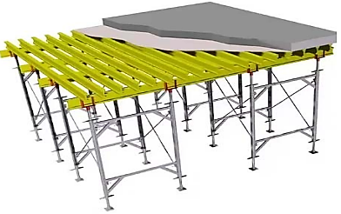
Опалубка перекрытий на рамах. Опалубка перекрытий на рамах подразумевает наличие в системе конструкции, имеющей высокие нагрузочные характеристики и устойчивость.
С помощью рам возможно опалубить перекрытия до 60 м, а взаимозаменяемость рам позволяет применять одно и то же оборудование как при строительстве жилых помещений, так и при возведении сложных инженерных конструкций (рис. 11). Рамную опалубку перекрытий различают по материалам, из которых она изготовлена.
Алюминиевые рамы. Невысокая сравнительная стоимость и недостижимые для стоек нагрузочные характеристики вкупе с феноменальной устойчивостью и гибкостью системы снискали рамной алюминиевой опалубке широкое признание со стороны строителей.
Стальные рамы. В последнее время появились системы, основанные на опорных лесах и/или так называемых объемных стойках.
По сути, это стальные рамы, поэтому эти системы можно отнести к данной группе.
Рис.11. Опалубка перекрытий на рамах
Опалубка перекрытий на столах. Данная группа также должна подразделяться на системы алюминиевых (легкосплавных) столов и системы стальных столов.
Алюминиевые столы. Наиболее распространена система столов MODULEX — это система, позволяющая опалубливать большие площади и, главное, производить перенос столов без их демонтажа.

Slide 15
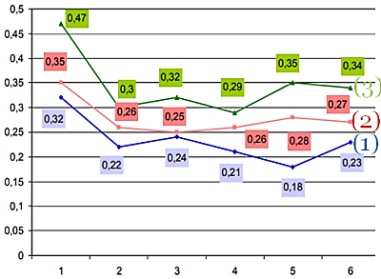
Технологичность опалубочных систем характеризуется их оборачиваемостью и трудозатратами на их монтаж и демонтаж.
Приведем трудозатраты на монтаж и демонтаж различных опалубочных систем при устройстве монолитных плит перекрытий зданий с разными в плане конфигурациями (рис.12), выполненных на основании исследований
Рис.12.
Трудозатраты на устройство опалубки монолитных перекрытий для зданий:
- прямоугольных в плане (1);
трапециевидного (2);
сложного (3) очертаний:
1 — конструкции ЦНИИОМТП;
2 — фирмы MEVA;
3 — фирмы OUTINORD;
4 — фирмы ALUMA SYSTEMS;
5 — несъемная опалубка из тонких железобетонных плит;
6 — то же, из стального профнастила (горизонтальная ось)

Slide 16
Антиадгезионные смазки и антиадгезионные полимерные покрытия.
Используются с целью снижения адгезии опалубки к бетону, а также для уменьшения распалубочных усилий и устранения дефектов лицевой поверхности бетона при распалубке.
Готовую к употреблению смазку следует наносить на поверхность опалубки тонким слоем (расчет 20…50 г/м2 ). Можно использовать любой способ нанесения смазки, однако более предпочтительным является распыление пульверизатором при давлении 0,3…1,0 МПа (3…10 атм.).
В процессе использования той или иной смазки важно соблюдать рекомендации производителя. Непосредственно перед применением необходимо проверять качество смазки, в том числе нужно проверить, не оставляет ли она следы на бетонных поверхностях.
Следует обратить внимание, что недопустимо попадание смазки на арматуру и бетон рабочего шва.
Еще один важный момент заключается в том, что время с момента нанесения смазки на поверхность опалубок и до момента бетонирования должно быть не более времени рабочего состояния, которое указано в технологической документации, предоставляемой изготовителем смазки.

Slide 17
Благодарю за внимание!

